Slide 1
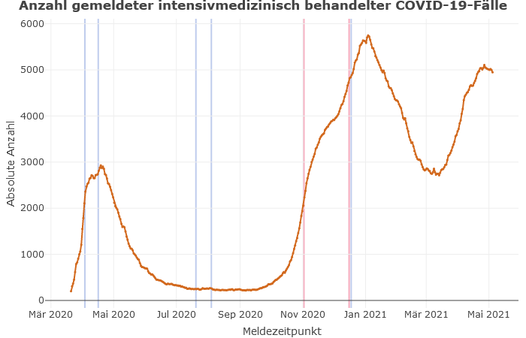
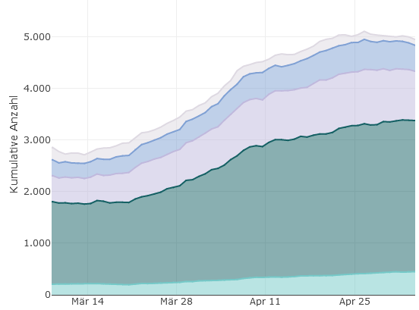
DIVI-Intensivregister
Mit Stand 05.05.2020 werden 4.850 COVID-19-Patienten auf Intensivstationen (der ca. 1.300 Akutkrankenhäuser) behandelt.
Erster Rückgang bzw. Plateau der COVID-ITS-Belegung in den meisten Bundesländern
Hohe Dynamik an Zu-Abgängen/Verlegungen.
Lock-Down
Lock-Down
5.762
4.850
Behandlung COVID-19: Schweregrad
Datenstand: 28.04.2021
Notes:
Vorwoche: 5.045 Fälle

Slide 2
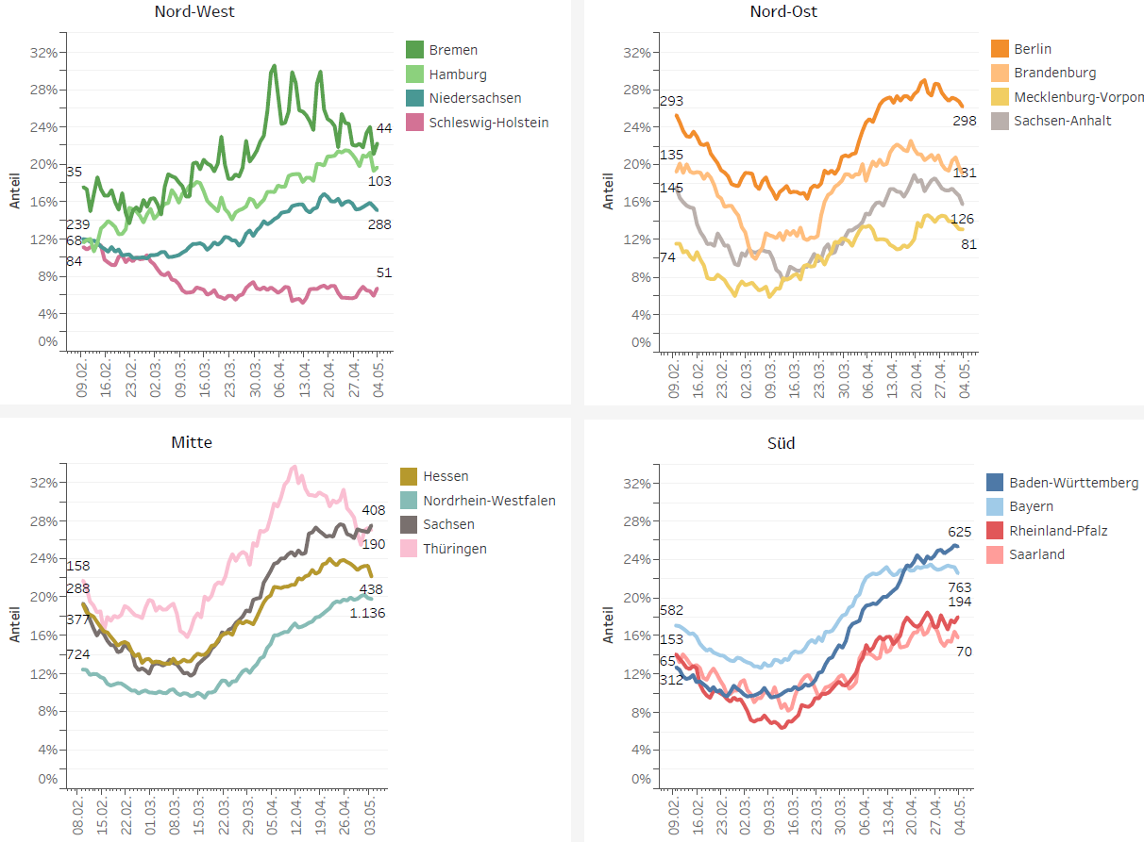
Anteil der COVID-19-Patient*innen an der Gesamtzahl betreibbarer ITS-Betten
Datenstand: 04.05.2021
Notes:
In 9 Bundesländern liegt der Anteil von COVID-19-Patient*innen an ITS-Betten über 20% (jedes 5.Bett)

Slide 3
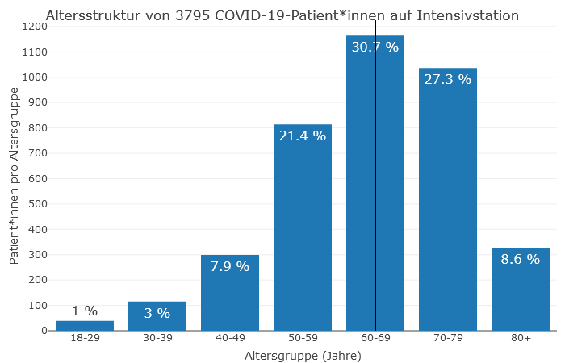
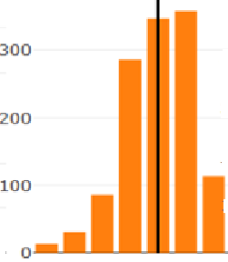
Aktuelle Altersverteilung auf ITS
Unikliniken (60%)
Anteil der Intensivbereiche mit Altersangabe: 906 (53.67 % )
Anzahl der COVID-19-Patienten mit Altersangabe: 3795 (76.59 % )
Median
Schwerpunkt- Versorger (84%)
Regel/Grund-
Versorger (86%)
Notes:
33,3% unter 60 Jahre
35,9% über 70 Jahre

Slide 4
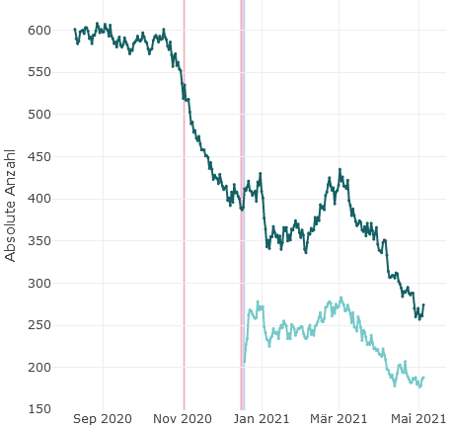
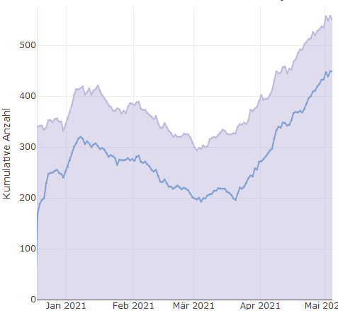
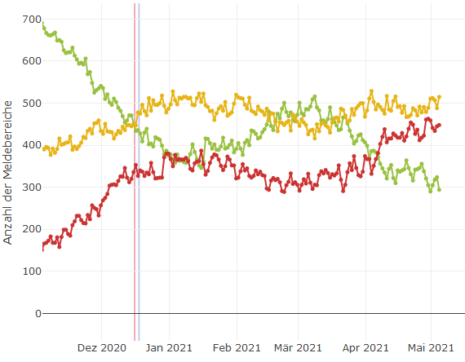
COVID-19-Belegung und Belastung
Freie ECMO Kapazitäten
Über 85% der COVID-19 ITS Behandelten benötigen eine Beatmung
Besonders schwere Fälle mit ECMO Behandlung nehmen besorgniserregend zu.
Pandemie Höchstwerte: Über 70% der Intensivbereiche melden Begrenzung/Auslastung in den Bereichen Low- High-Care und ECMO
ECMO-Behandlung
Verfügbarkeit High-Care

Slide 5
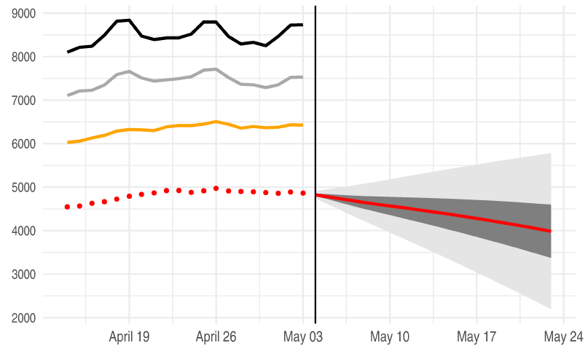
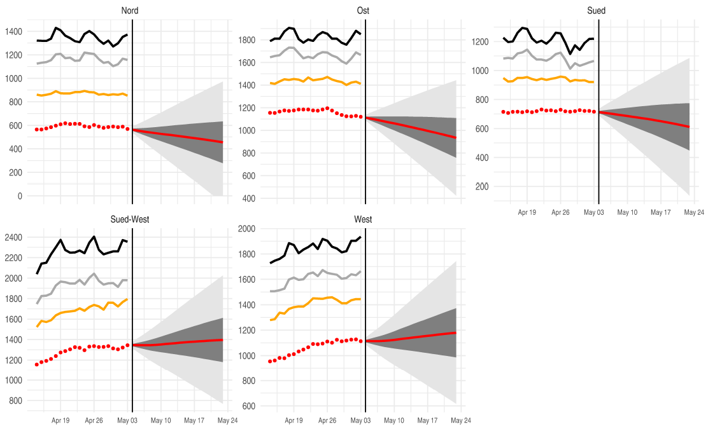
SPoCK: Prognosen intensivpflichtiger COVID-19-Patient*innen
Deutschland
Länder (nach Kleeblättern) mit Kapazitäts-Prognosen:
Kleeblatt Zuordnungen

